Slide 1
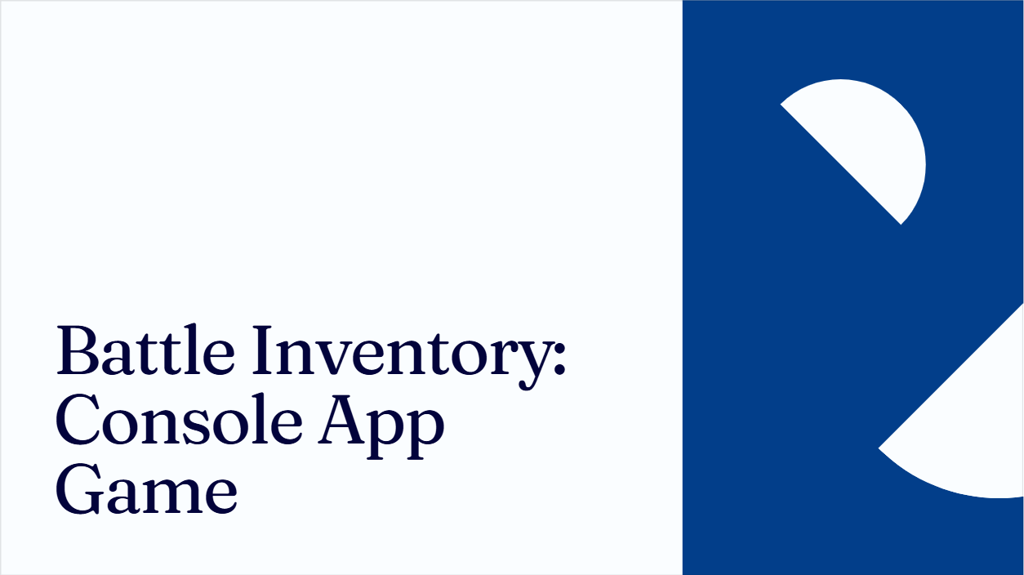
Demo

Slide 2
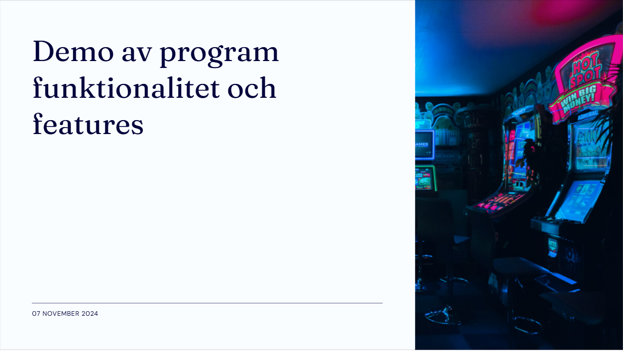

Slide 3
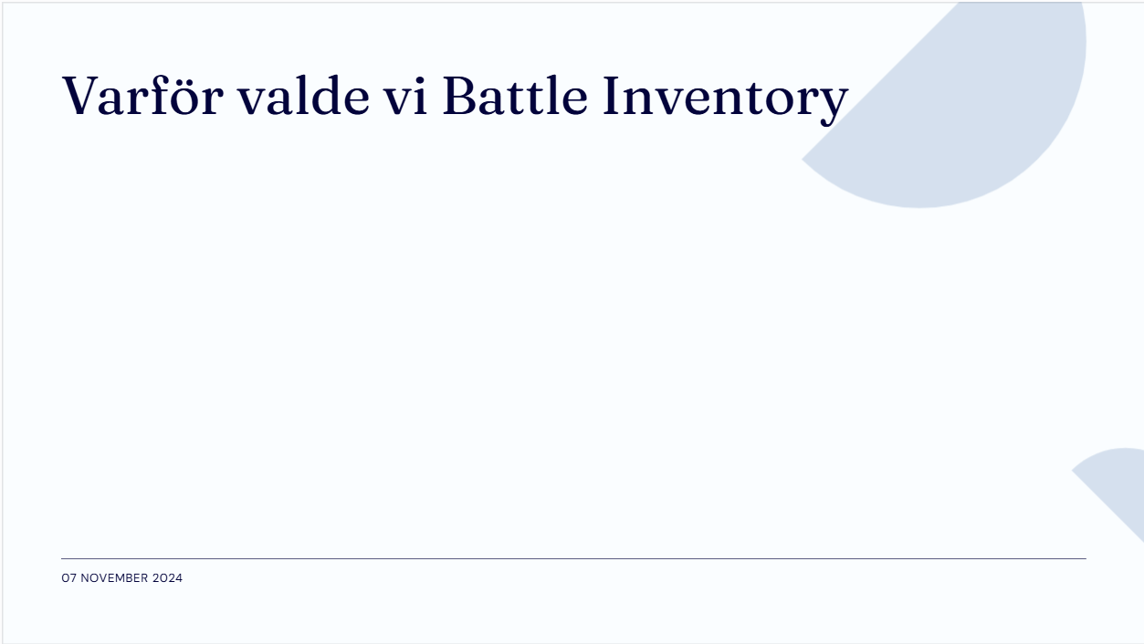
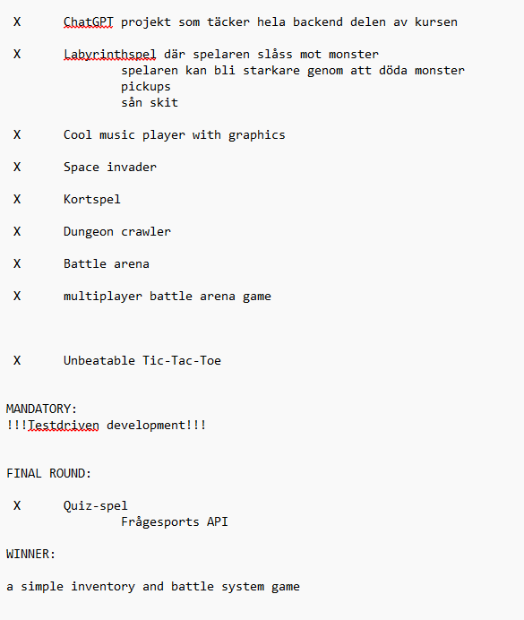
Varför vi valde att göra Battle Inventory?

Slide 4


Slide 5
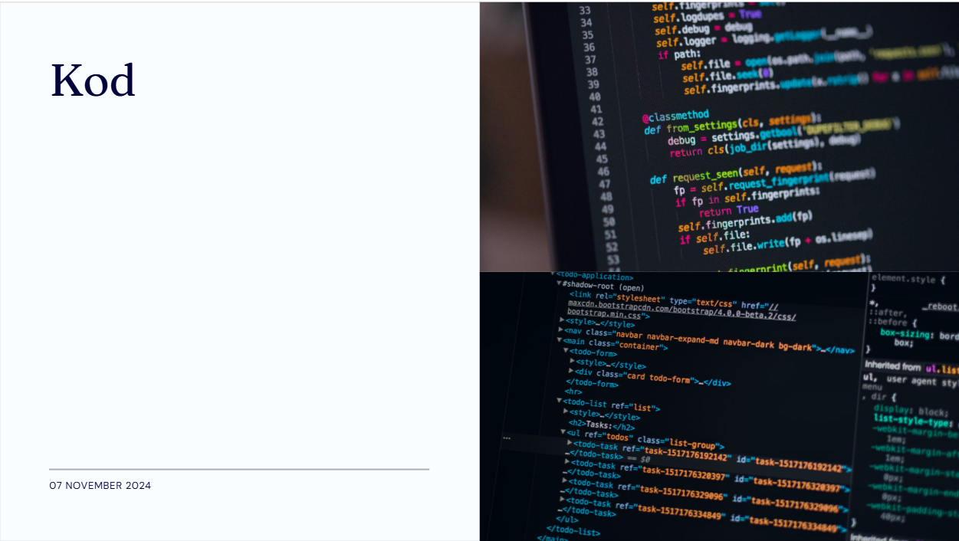

Slide 6
Vad vi tyckte var utmanade Vad som tog längst tid

Slide 7
Våra Lärdommar

Slide 8
Hur vi hade fortsätt med appen

Slide 9
Error/Clean code exempel

Slide 10
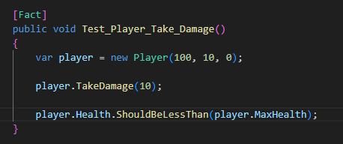

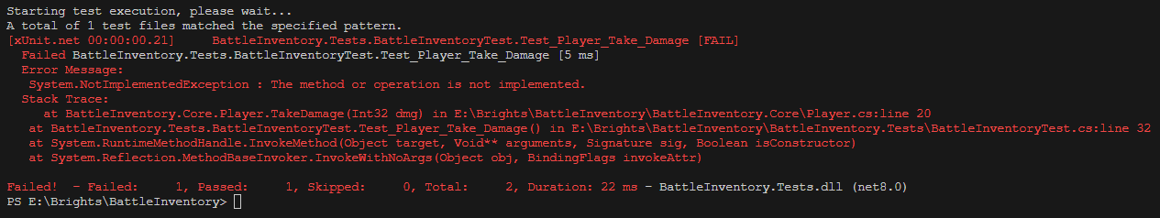

Slide 11

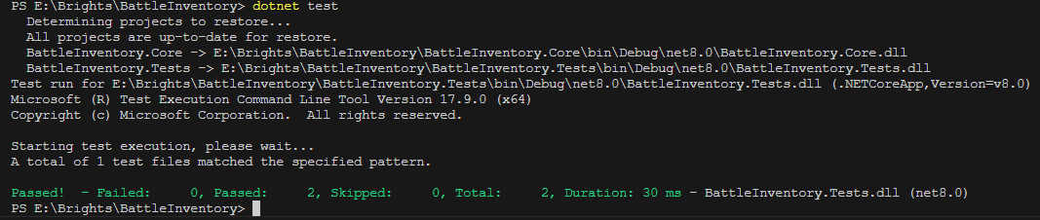

Slide 12
